Slide 1
TRƯỜNG THCS HOA LƯ
TỔ TOÁN
CHƯƠNG I: TỨ GIÁC
CHỦ ĐỀ 1:TỨ GIÁC – HÌNH THANG
TỨ GIÁCGIÁC

Slide 2
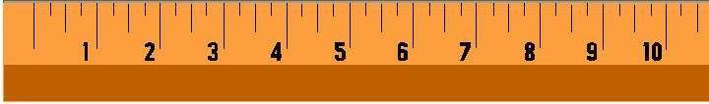
1. Định nghĩa:
HĐ 1: Hãy cho biết hình dưới được tạo thành bởi những đoạn thẳng nào? Hình nào có các đoạn thẳng không cùng nằm trên 1 đường thẳng?
B
B
B
A
A
C
A
C
A
D
C
D
B
C
D
D
a)
b)
c)
d)
Hình a,b,c được tạo thành bởi 4 đoạn thẳng AB, BC, CD, DA và không có 2 đoạn thẳng nào nằm trên cùng 1 đường thẳng
=> Hình a, b, c được gọi là tứ giác
Định nghĩa:Tứ giác ABCD là hình gồm 4 đoạn thẳng AB, BC, CD, DA trong đó bất kì hai đoạn thẳng nào cũng không cùng nằm trên một đường thẳng
Tứ giác ABCD còn gọi là tứ giác BCDA, BADC,…
Các điểm A,B,C,D gọi là các đỉnh.
Các đoạn thẳng AB,BC,CD,DA gọi là các cạnh

Slide 3
1. Định nghĩa:
HĐ 2: Nhận xét vị trí của mỗi tứ giác so với nửa mặt phẳng có bờ là một đường thẳng chứa bất kì cạnh nào của tứ giác?
B
B
B
A
C
A
C
A
D
C
D
D
a)
b)
c)
Nhận xét: Tứ giác lồi là tứ giác luôn nằm trong một nửa mặt phẳng có bờ là đường thẳng chứa bất kì cạnh nào của tứ giác
Chú ý: sgk - 89

Slide 4
?3
Quan sát tứ giác ABCD ở hình 3 rồi điền vào chỗ trống:
a) Hai đỉnh kề nhau : A và B,….
B và C, C và D, D và A
B và D
Hai đỉnh đối nhau: A và C,….
b) Đường chéo: AC,….
BD
B
c) Hai cạnh kề nhau: AB và BC,….
A
N
Q
M
BC và CD,
CD và DA, DA và AB
P
Hai cạnh đối nhau: AB và CD,….
BC và AD
D
C
B, C, D
d) Góc: A, ….
Hình 3
B và D
Hai góc đối nhau: A và C,….
P
e) Điểm nằm trong tứ giác: M,…
Q
Điểm nằm ngoài tứ giác: N,…

Slide 5
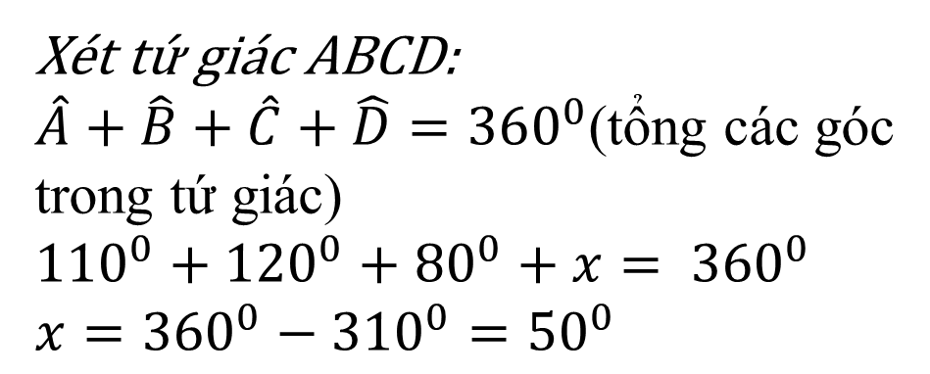
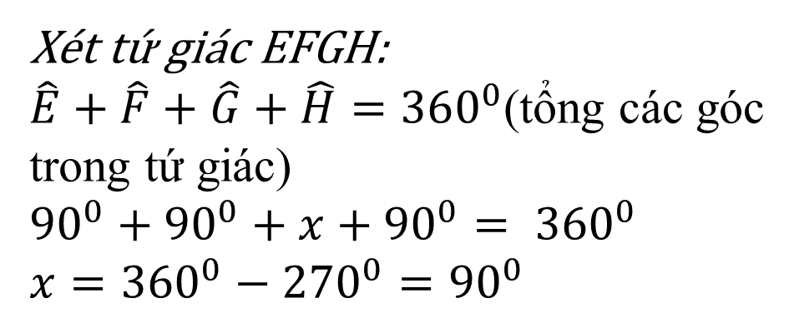
2.Tổng các góc trong một tứ giác
B
HĐ 3: Đường chéo AC chia tứ giác .
+Tính tổng các góc của ∆ABC và ∆ADC
+ Nhận xét về tổng các góc của tứ giác
1
1
C
A
2
2
Tổng các góc của một tứ giác bằng 360⁰
Tứ giác ABCD có: $\hat{A}+\hat{B}+\hat{C}+\hat{D}=360^{0}$
D
VD1: Tìm x ở các hình sau
B
C
E
F
120⁰
80⁰
A
110⁰
x
H
G
x
D
Xét tứ giác ABCD:
$\hat{A}+\hat{B}+\hat{C}+\hat{D}=360^{0}$(tổng các góc trong tứ giác)
$${110}^{0}+{120}^{0}+{80}^{0}+x= {360}^{0}$$
$$x={360}^{0}−{310}^{0}={50}^{0}$$
Xét tứ giác EFGH:
$\hat{E}+\hat{F}+\hat{G}+\hat{H}=360^{0}$(tổng các góc trong tứ giác)
$${90}^{0}+{90}^{0}+x+{90}^{0}= {360}^{0}$$
$$x={360}^{0}−{270}^{0}={90}^{0}$$

Slide 6
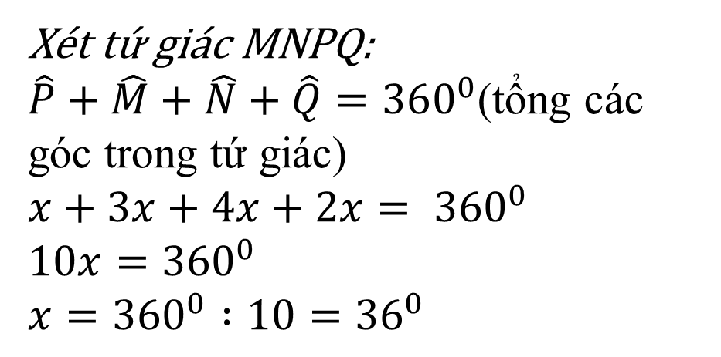
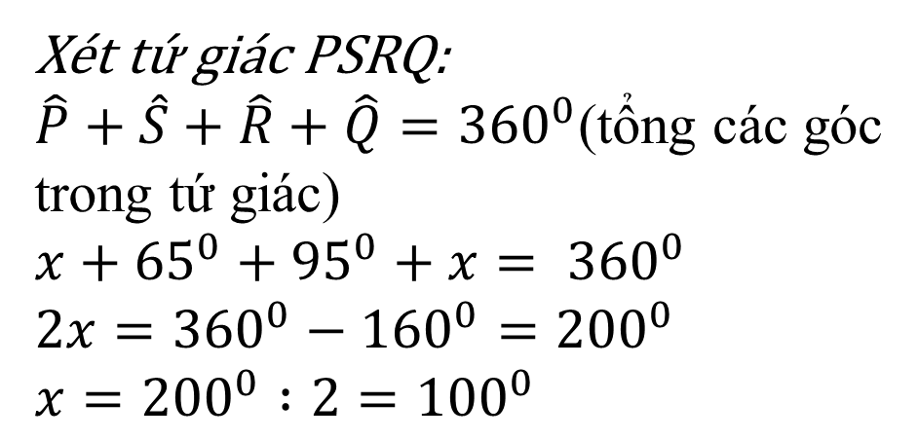
VD2:Tìm x ở các hình sau
M
N
P
S
x
3x
4x
65⁰
Q
x
2x
x
Q
P
95⁰
R
Xét tứ giác PSRQ:
$\hat{P}+\hat{S}+\hat{R}+\hat{Q}=360^{0}$(tổng các góc trong tứ giác)
$$x+{65}^{0}+{95}^{0}+x= {360}^{0}$$
$$2x={360}^{0}−{160}^{0}={200}^{0}$$
$$x={200}^{0} :2={100}^{0}$$
Xét tứ giác MNPQ:
$\hat{P}+\hat{M}+\hat{N}+\hat{Q}=360^{0}$(tổng các góc trong tứ giác)
$$x+3x+4x+2x= {360}^{0}$$
$$10x={360}^{0}$$
$$x={360}^{0} :10={36}^{0}$$

Slide 7

HƯỚNG DẪN VỀ NHÀ
1/ Học thuộc định nghĩa tứ giác, tứ giác lồi, định lí tổng các góc của tứ giác.
2/ Làm bài tập: 1; 2; 3
(Sgk-T103)

